Slide 1

Csipet – csapat bemutató
http://www.tophelyszin.hu
A csoport tagjai: Vranek Bálint és Ács Gábor

Slide 2
…az ötlet:
Bárki számára könnyen kezelhető és elérhető módon hozzunk létre egy online kereső felületet rendezvényhelyszínekre… , de olyan részletesen paraméterezhető keresési felülettel, mely segítséget ad a felhasználó számára legoptimálisabb helyszín kiválasztásában.

Slide 3
…a megvalósítás:
Olyan online felület létrehozása, mely a vendéglátós szektornak lehetőséget nyújt a saját vállalkozásainak és helyszíneinek regisztrálására a későbbi felhasználói találatok érdekében.

Slide 4
Technológia megoldás megtervezése
Frontend
Mivel a React egy nyílt forráskódú deklaratív, effektív, és rugalmas JavaScript könyvtár, úgy ítéltük meg, hogy alkalmas lesz összetett felhasználói felületek készítéséhez. Ezt izolált kódrészletekből, komponensekből gondoltuk megvalósítani. Az alkalmazott JSX lehetővé teszi számunkra az összetevők megjelenítését a HTML-hez hasonló szintaxissal.

Slide 5
Technológia megoldás megtervezése
A JSX fájlok az alkalmazást egyszerűvé és érthetővé teszik. Előny volt, hogy szabványos JavaScript használható a kódoláshoz.
Kihasználtuk a React által biztosított virtuális DOM-ot, amely a DOM fa reprezentációja JavaScript-ben. Így a program írásakor a módosítások a lehető leghatékonyabban frissültek az alkalmazásban.

Slide 6
Technológia megoldás megtervezése
A React mellett szólt továbbá, hogy: - A hibakeresés egyszerű - Könnyű migráció - Az összetevők írása egyszerű - Stabil kód - Könnyű megtanulni - ...

Slide 7

Tecológia megoldás megtervezése
Backend
A backend-ben az adatbázis (SQL) kapcsolat php-ben teveztük megvalósítani. IDE KÉNE EGY ADATMODELL KÉP!

Slide 8

Megvalósítás
A regisztrációs oldalon a felhasználóra vonatkozó adatokat kell megadni.

Slide 9
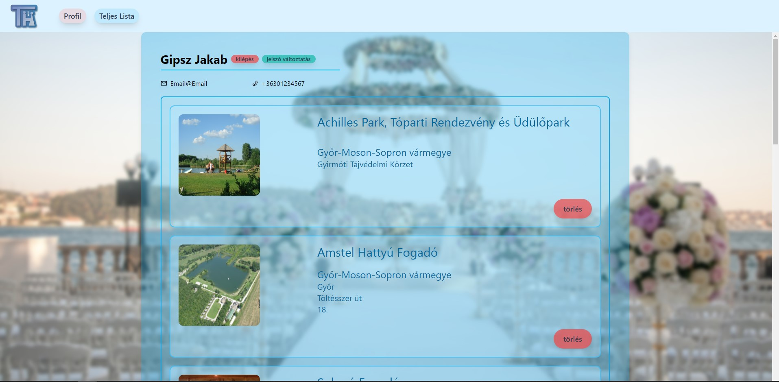
Megvalósítás
Sikeres adatfelvitel esetén elérhető a profil oldal, ahol a felhasználó saját helyszíneit tudja regisztrálni, módosítani, valamint törölni.

Slide 10

Megvalósítás
„A keresés funkció még nem dőlt el pontosan, hogy legyen.” A keresés az egész adatbázis értékeit lekérdezi és objektumban (memóriában) tárolja, innen valósul meg a keresés a frontendből.

Slide 11

A végeredmény
A végeredmény egy gyors, felhasználóbarát, reszponzív alkalmazás.

